Slide 1
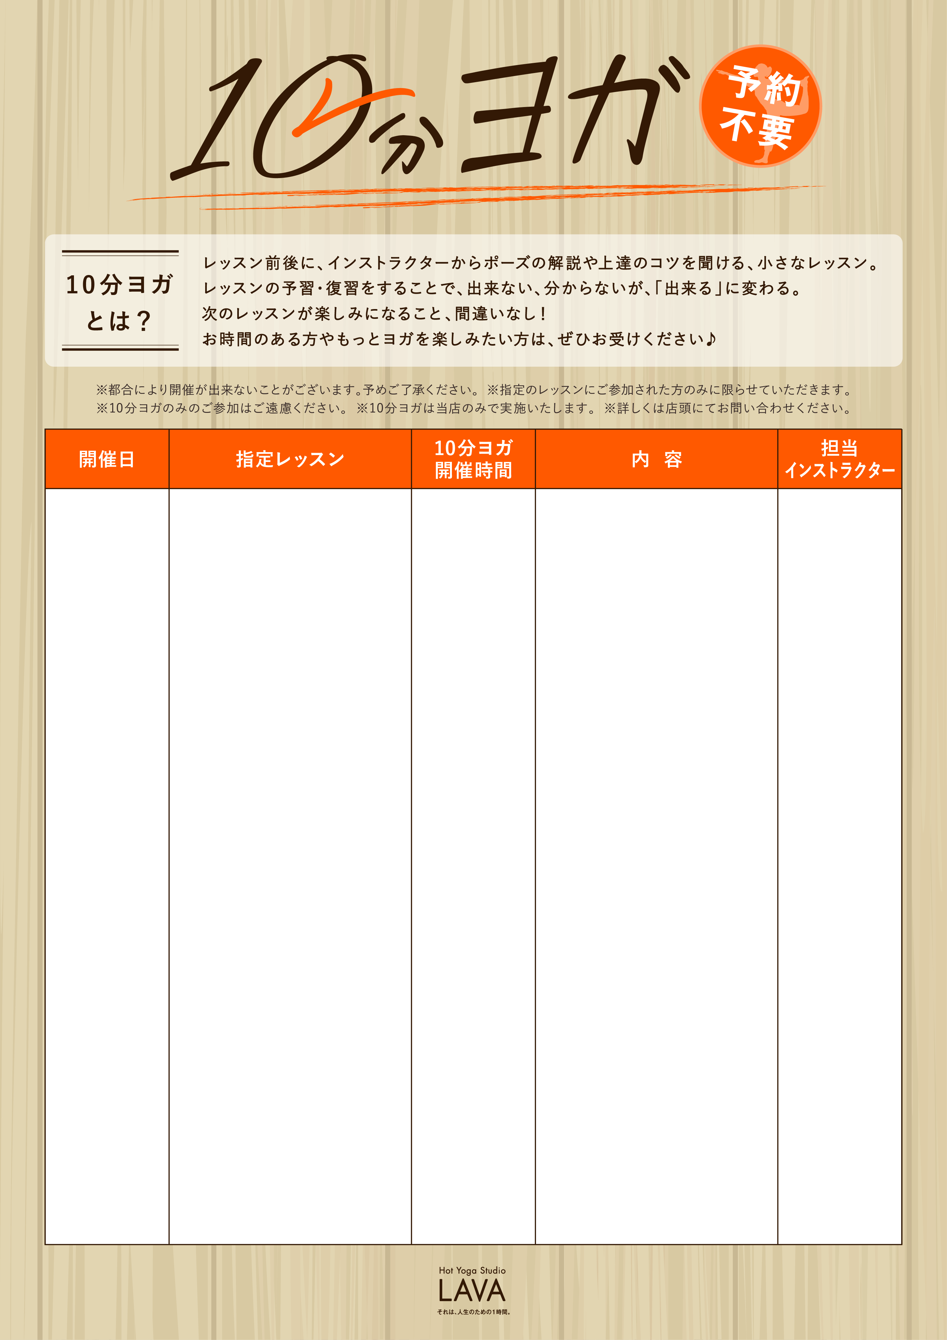
3/2
3/5
3/7
3/10
3/11
3/15
3/16
3/18
3/19
3/20
3/21
3/25
3/28
3/29
3/30
ハタヨガビギナー
サウンドフローヨガ
美尻ヨガ
美脚ヨガ
ヨガフローアドバンス
肩こり改善ヨガ
ヨガアドバンス
お腹引き締めヨガ
骨盤筋整ヨガ
リンパリフレッシュヨガ
ハタヨガビギナー
サウンドフローヨガ
デトックスヨガ
リラックスヨガ
ハタヨガビギナー
13:30
13:30
13:30
17:30
17:30
22:00
15:30
17:30
22:00
13:30
17:30
17:30
13:30
15:00
13:30
ポーズ解説
ポーズ解説
ポーズ解説
ポーズ解説
ポーズ解説
ポーズ解説
ポーズ解説
ポーズ解説
ポーズ解説
ポーズ解説
ポーズ解説
ポーズ解説
ポーズ解説
ポーズ解説
ポーズ解説
長江
川本
菊池
竹内
太田
菊池
太田
菊池
川本
長江
長江
川本
太田
竹内
竹内

